Slide 1
TIẾT 52,53 - BÀI 23
TỔ CHỨC CƠ THỂ ĐA BÀO

Slide 2
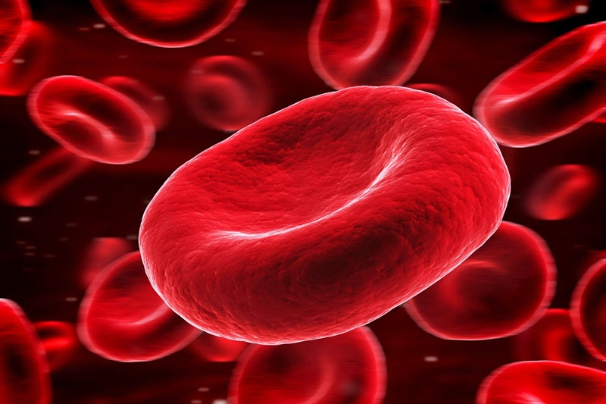
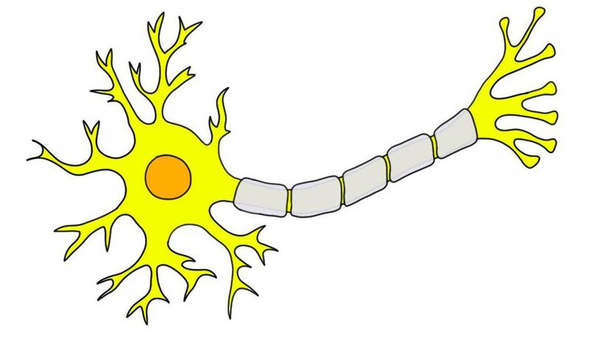
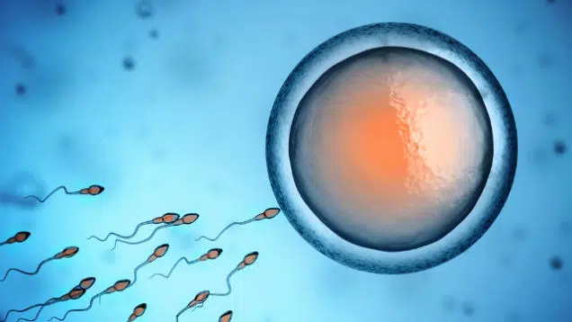
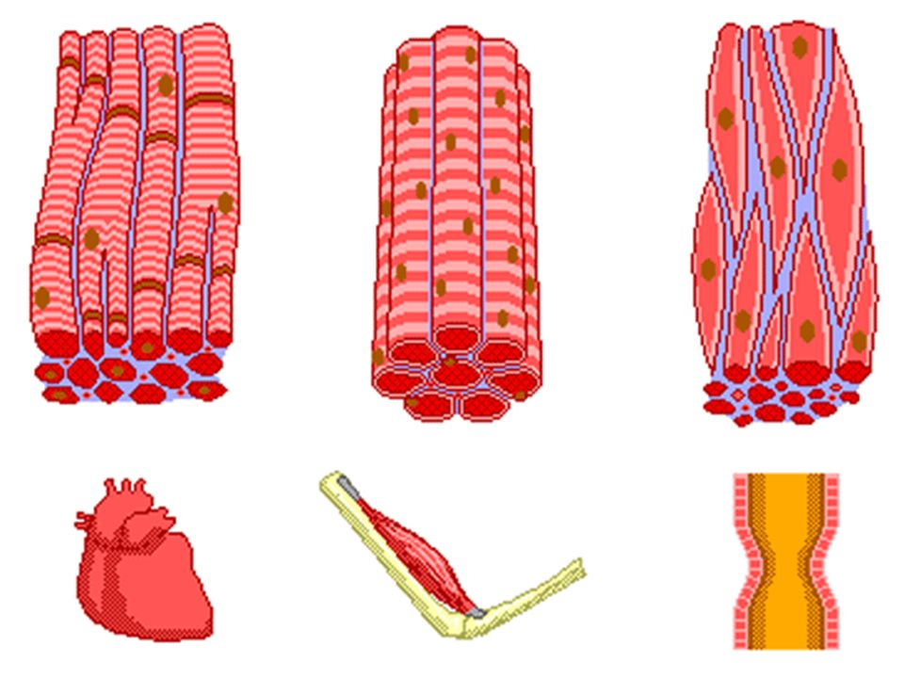
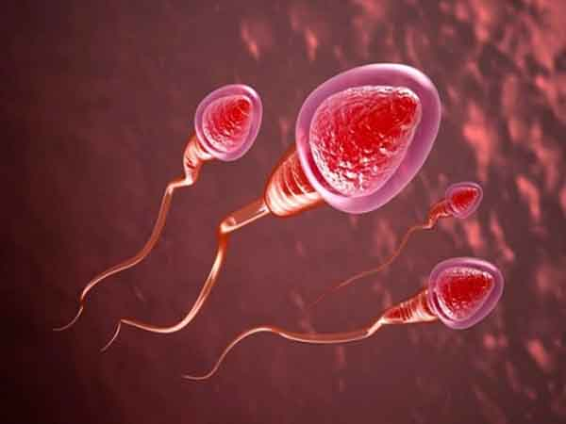
Hãy nêu tên các tế bào trong các hình dưới đây
Tế bào hồng cầu
Tế bào thần kinh
1
2
Tế bào trứng
3
4
Tế bào tinh trùng
Tế bào cơ
5

Slide 3
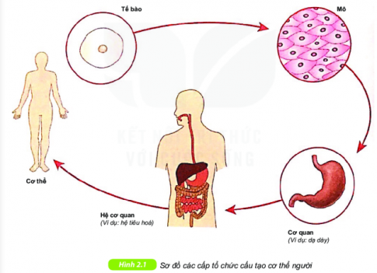
I. CÁC CẤP TỔ CHỨC CỦA CƠ THỂ ĐA BÀO
Quan sát hình và nêu các cấp độ tổ chức sống của cơ thể từ thấp đến cao

Slide 4
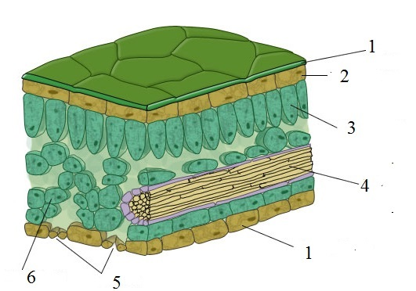
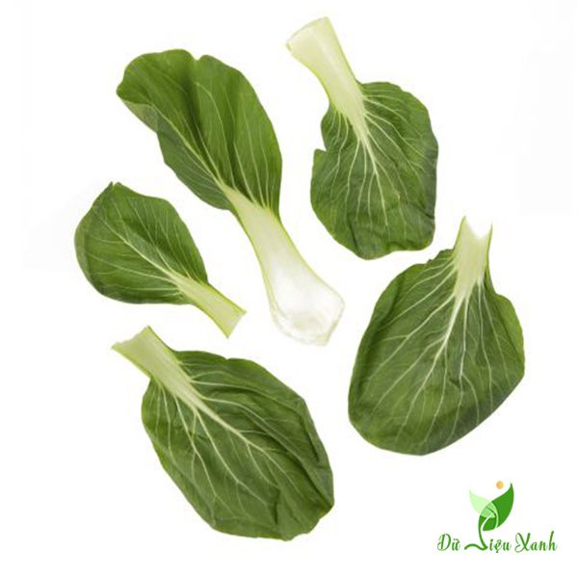
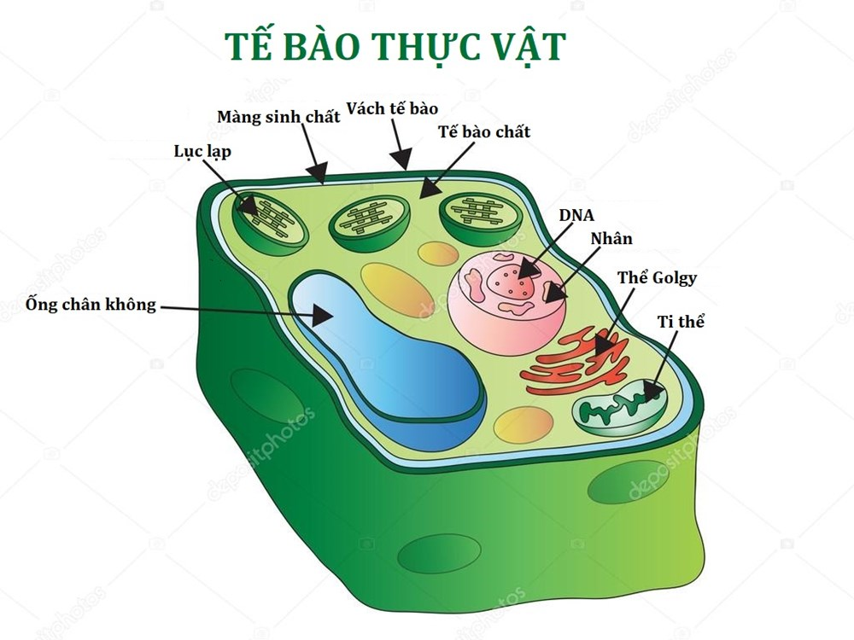
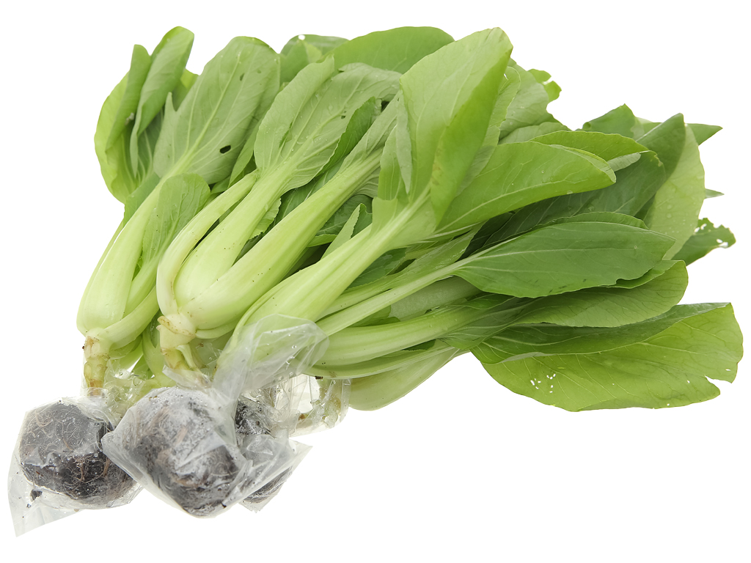
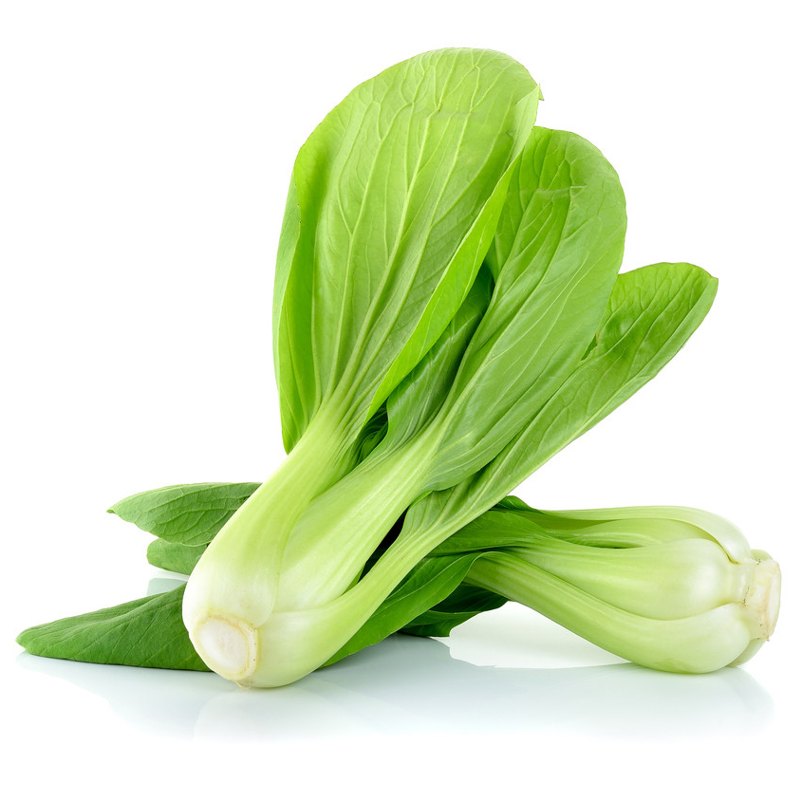
I. CÁC CẤP TỔ CHỨC CỦA CƠ THỂ ĐA BÀO
Hãy nêu tên các cấp độ tổ chức tương ứng với các hình sau:
B
CƠ
QUAN
A
MÔ
C
TẾ BÀO
D
CƠ THỂ
HỆ CƠ QUAN
E

Slide 5
I. CÁC CẤP TỔ CHỨC CỦA CƠ THỂ ĐA BÀO
Các cấp độ tổ chức cơ thể từ thấp đến cao:
Tế bào
Mô
Cơ quan
Hệ
cơ quan
Cơ thể

Slide 6
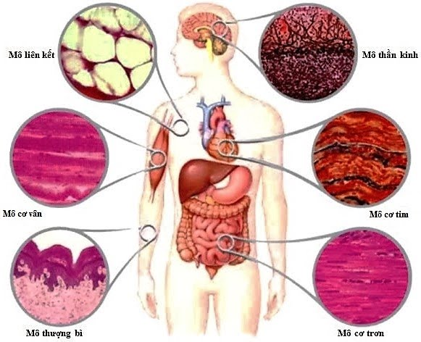
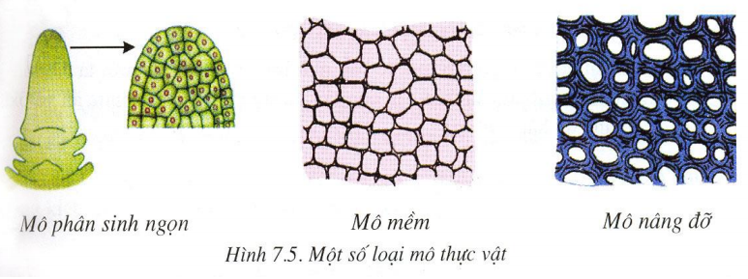
II. TỪ TẾ BÀO THÀNH MÔ
Quan sát hình ảnh và nêu tên các loại mô mà em quan sát được.
Quan sát hình ảnh và nêu tên các loại mô ở thực vật mà em quan sát được
Mô là tập hợp các tế bào có cấu tạo giống nhau và cùng thực hiện một chức năng liên kết với nhau
Đọc sách giáo khoa và cho biết, mô là gì?

Slide 7
III. TỪ MÔ THÀNH CƠ QUAN
Cơ thể sinh vật | Cơ quan | Chức năng
Động vật
Thực vật
Tim
Bơm đều đặn để đẩy máu theo các động mạch, đem dưỡng khí, các chất dinh dưỡng đến toàn bộ cơ thể và loại bỏ các chất thải trong quá trình trao đổi chất
Phổi
Trao đổi các khí - đem oxygen từ không khí vào tĩnh mạch phổi và cacbon dioxide từ động mạch phổi ra ngoài
Thận
Điều chỉnh các chất điện phân, duy trì sự ổn định axit-bazơ và điều chỉnh huyết áp. Các quả thận đóng vai trò là bộ lọc máu tự nhiên trong cơ thể và các chất thải theo niệu quản được dẫn đến bàng quang để thải ra ngoài
Dạ dày
Nghiền cơ học thức ăn, thấm dịch vị và phân huỷ thức ăn nhờ hệ enzyme tiêu hóa trong dịch vị
Ruột
Nhận thức ăn đã được tiêu hóa và hấp thu từ ruột non
Hoa
Tạo ra quả và hạt
Lá
Tổng hợp các chất dinh dưỡng cho cơ thể
Thân
Nâng đỡ cơ thể và vận chuyển các chất dinh dưỡng
Rễ
Hút nước và chất khoáng cho cơ thể

Slide 8
III. TỪ MÔ THÀNH CƠ QUAN
Các mô cùng thực hiện hoạt động sống nhất định thì tạo thành cơ quan
Hãy nêu mối quan hệ giữa mô và cơ quan?

Slide 9
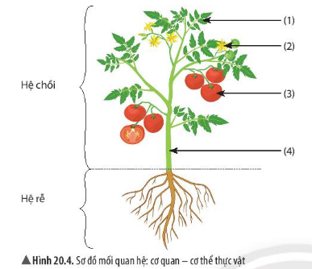
IV. TỪ CƠ QUAN TẠO THÀNH HỆ CƠ QUAN
Nhiều cơ quan cùng phối hợp hoạt động để thực hiện một quá trình sống nào đó của cơ thể được gọi là hệ cơ quan.
Hãy nêu mối quan hệ giữa cơ quan và hệ cơ quan?
Ở thực vật, có 2 hệ cơ quan chính là: hệ chồi và hệ rễ.

Slide 10
LUYỆN TẬP
Em hãy sử dụng thiết bị thông minh để truy cập quizziz rồi luyện tập nhé!

Slide 11
BÀI 23: TỔ CHỨC CƠ THỂ ĐA BÀO
VẬN DỤNG
Hệ thần kinh
Hệ tiêu hóa
Hệ hô hấp
Hệ tuần hoàn
Hệ bài tiết
Hệ vận động
Điền mũi tên còn thiếu vào sơ đồ trên để thể hiện sự thống nhất hoạt động giữa các hệ cơ quan trong cơ thể.

